Slide 1
OBJECTIFS
Instrumentaux:
Prise en main du télescope T120 permettant l’acquisition de données
Analyse et traitement de données:
Pré-traitement des données, soustraction du biais et division du flat
Réalignement des images en utilisant Astrometry et SWarp
Calibration de la magnitude 0 grâce à Sextractor et TopCat
Analyse des données et comparaison avec la littérature et d’autres données astronomiques (CFH).

Slide 2
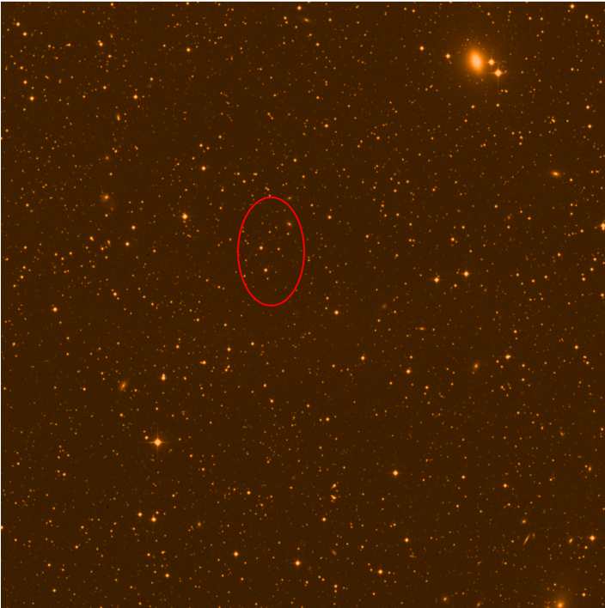
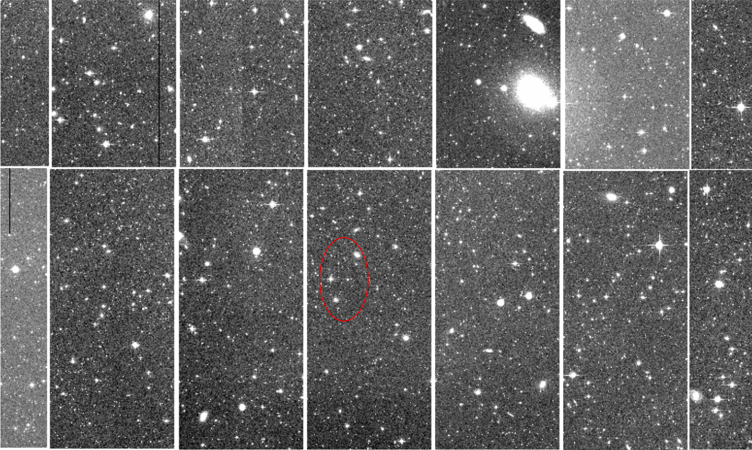
Choix des cibles et du champ
→ 4 outils permettent de définir la cible: CADC, Star-Alt , ESO DSS et SIMBAD/AladinLite
SDSS, champ3
Champ 3 à α= 03 02 00 δ = +44 41 29
Données CFH, champ 3 filtre R
30 arcmin
Champ à cheval sur CCD22 et CCD23
30 arcmin

Slide 3
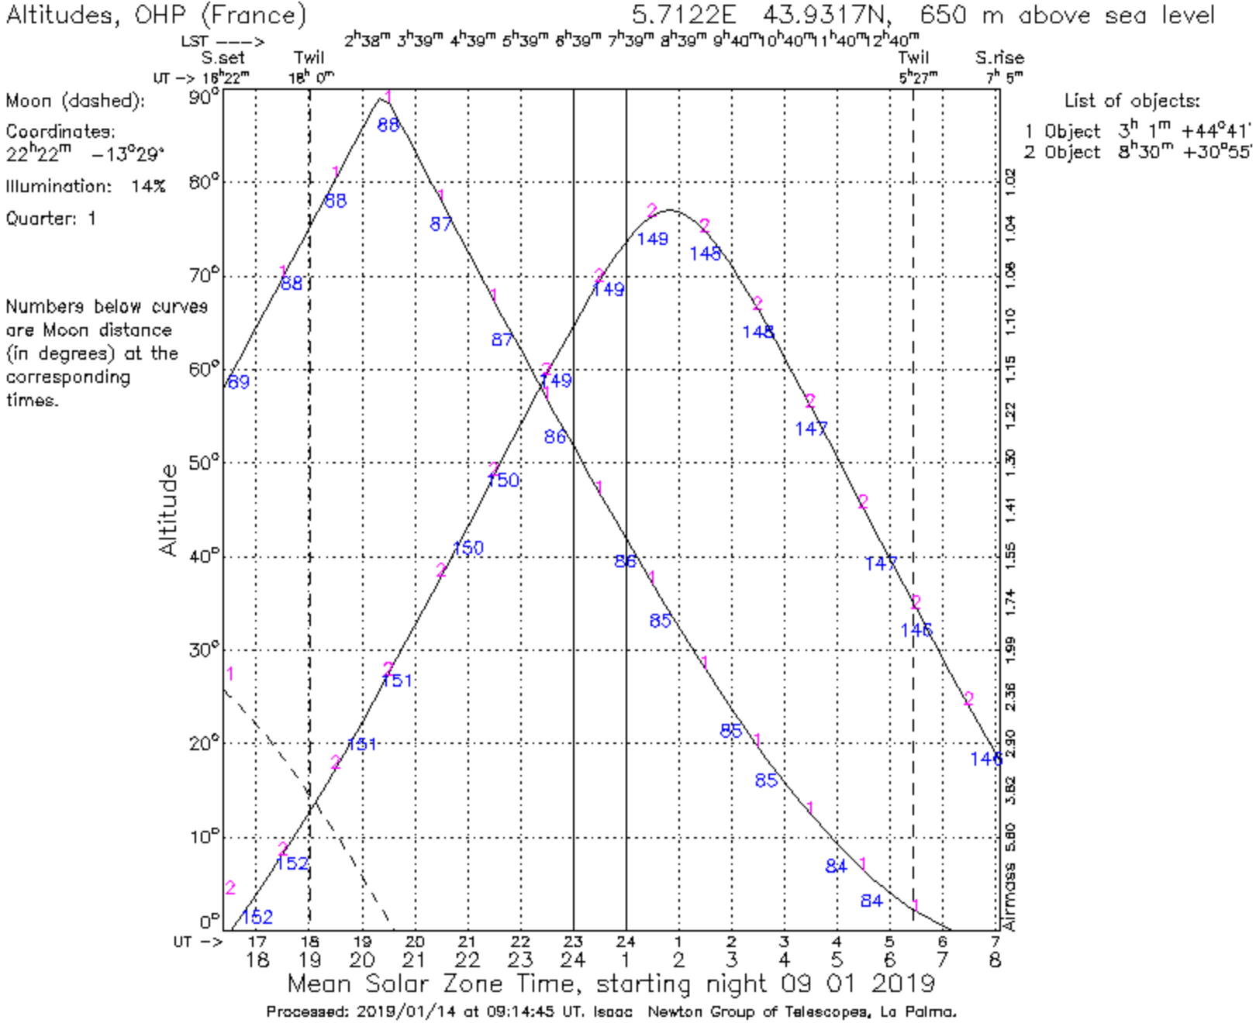
Les Observations
→ Star Alt permet de planifier les observations en conséquence
Champ3
Champ8
140mn
50mn
290mn
80mn

Slide 4
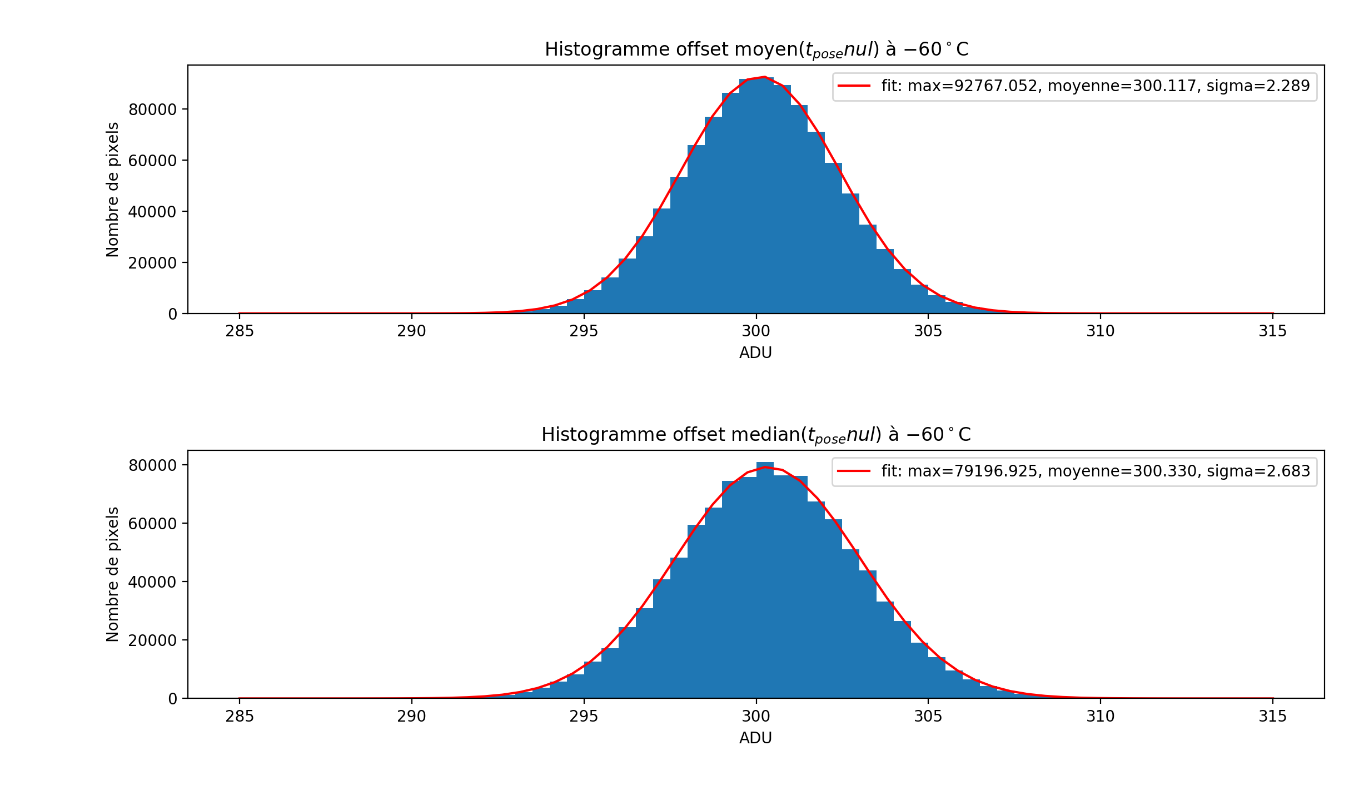
Etude de l’offset

Slide 5
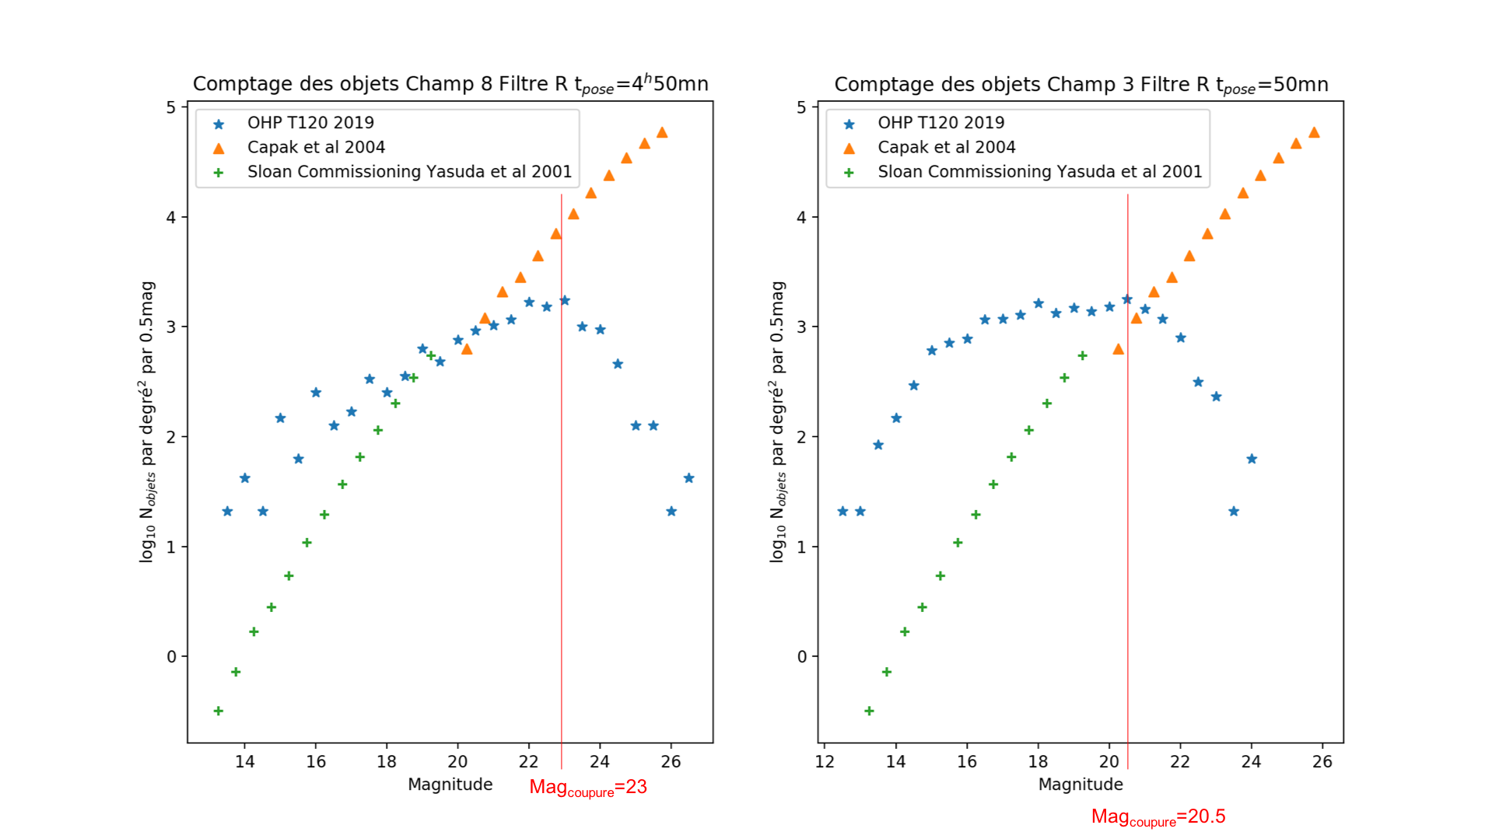
Comptage des objets présents dans les champs et Comparaison

Slide 6
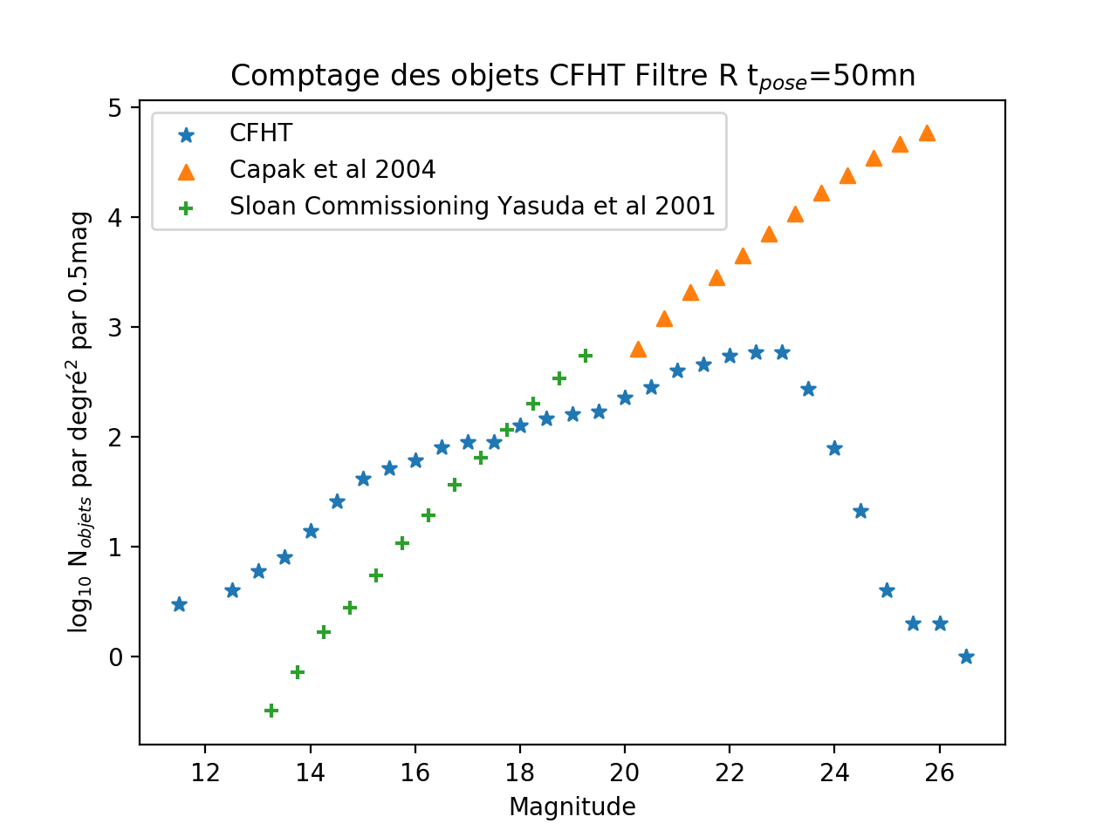
RÉSULTATS
Les pentes sont différentes: les objets sont majoritairement des étoiles.
Les magnitudes de complétude augmentent avec le temps de pose.
Données CFH: ok les données de notre champ sont bien des étoiles.
A moindre mesure : les pentes des courbes verte et orange sont différentes → calibrations différentes
Mag_{coupure}=23

Slide 7
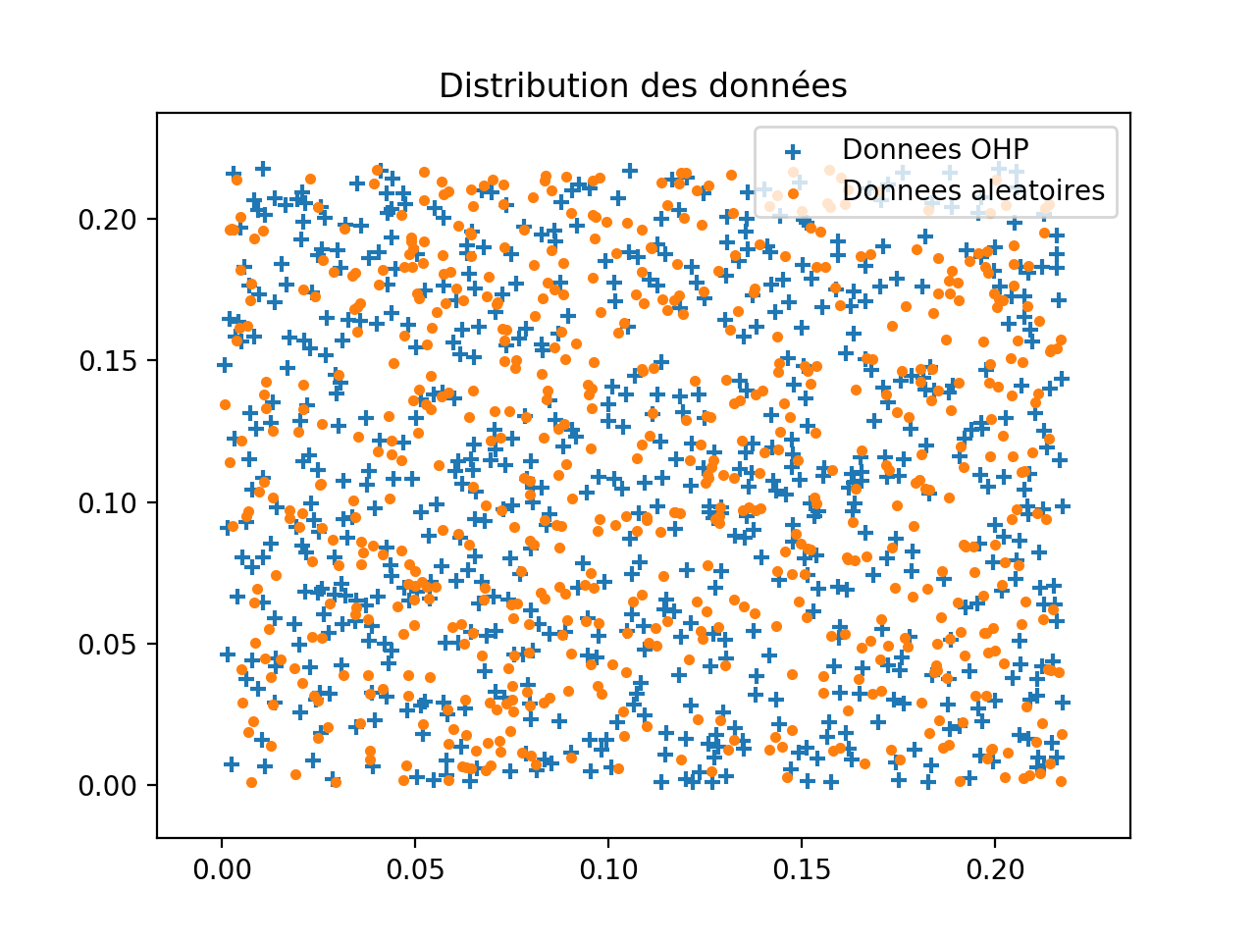
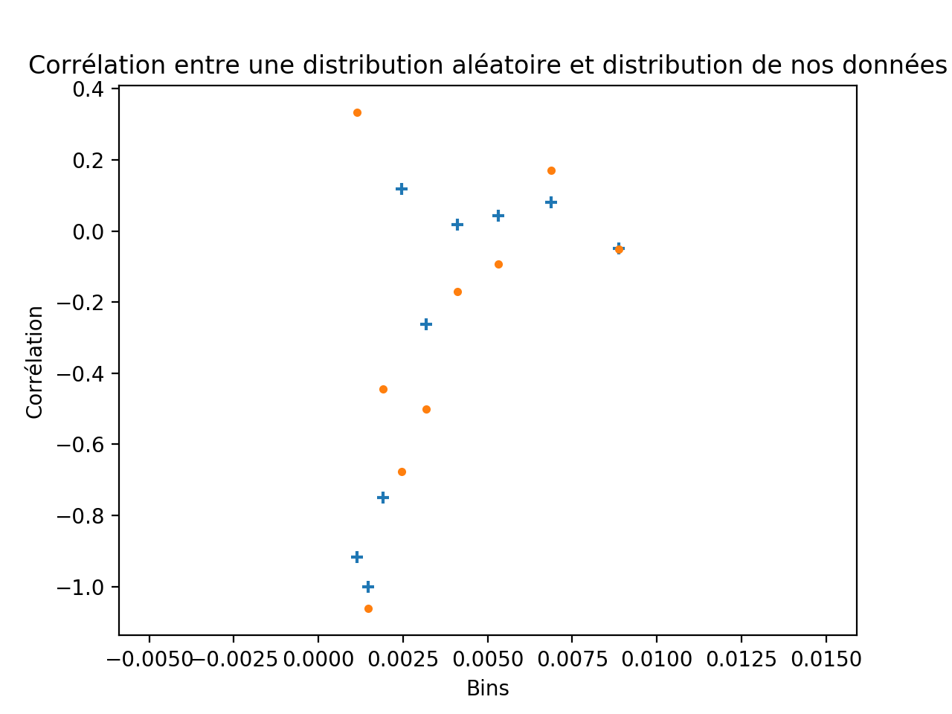
Distribution des données et Fonction de Corrélation

Slide 8
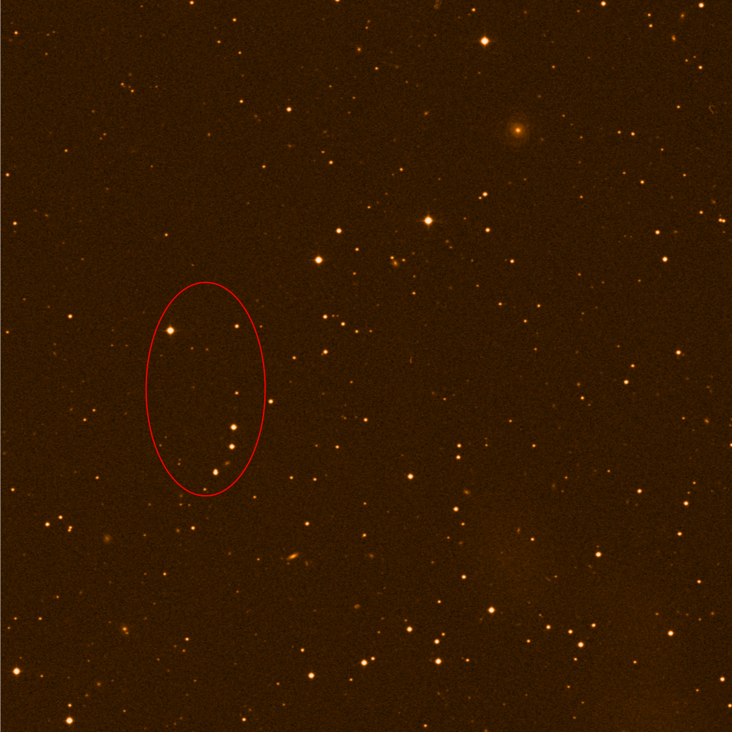
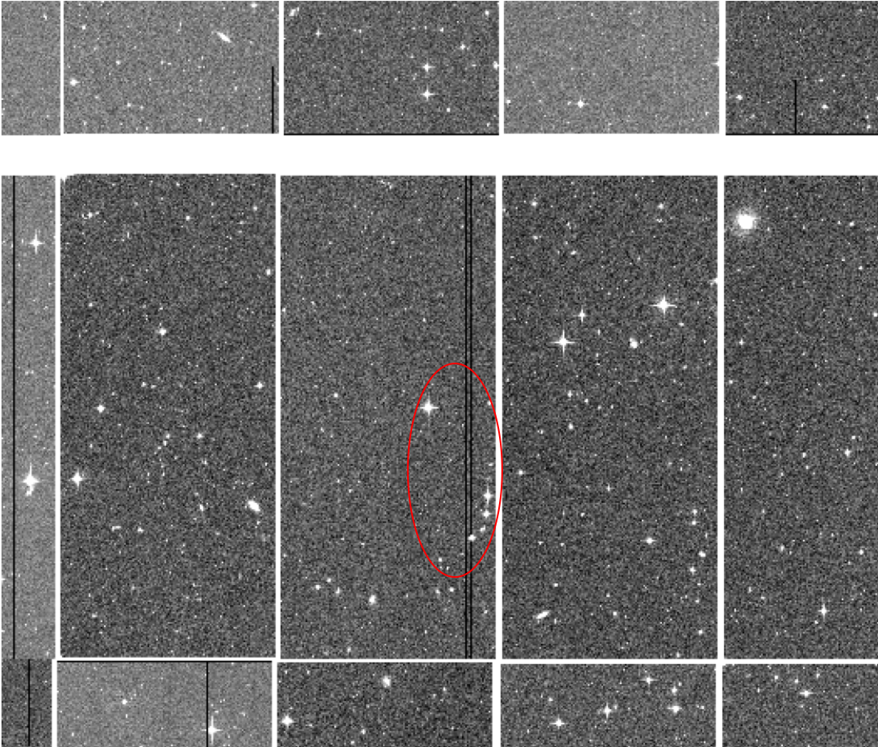
Champ 8 à α= 08 30 19 δ = +30 55 42

Slide 9
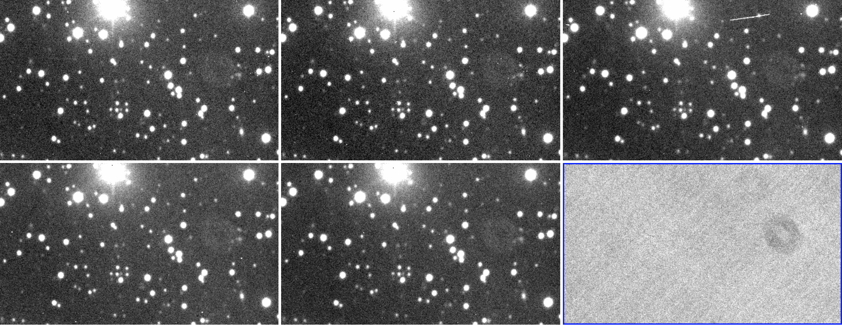
Flat et images réduites

Slide 10
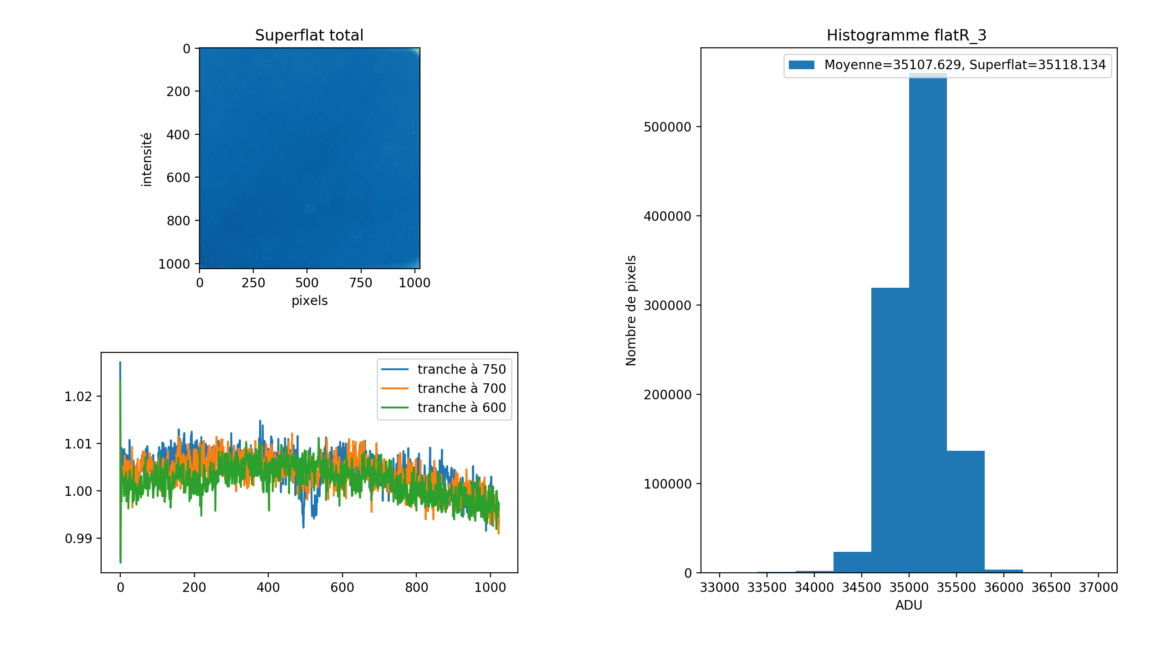
Profil d’un flat et histogramme

